Slide 1


十一圈介绍
用手机尝试

Slide 2

十一圈的功能
十一圈是十一学校中为社团服务的网站
现有功能：
  发布活动
  推送分享
  接收通知
开发中的功能
  社团档案馆
  发布新闻
  论坛模块

Slide 3
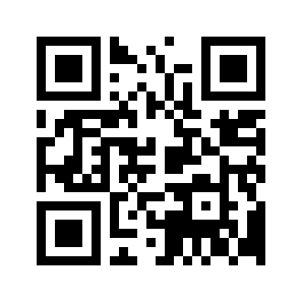
注册用户
扫描二维码或输入网址：shiyiquan.net
点击右上角的按钮，然后按下“欢迎”，进入“注册账户”
填写注册表单少一点
  链接是个人主页的地址，只能用字母和'-'

Slide 4
注册社团并添加头像
在页面自动跳转后登陆
在右上角的工具栏中选择自己的姓名，点击“创建社团”
填写社团的信息，其中社团简介最好写少一点
  eg: 一个积极进取的计算机&网络社团。
在提交后为社团选择一个图片作为头像
  如果暂时没有也可以以后上传

Slide 5
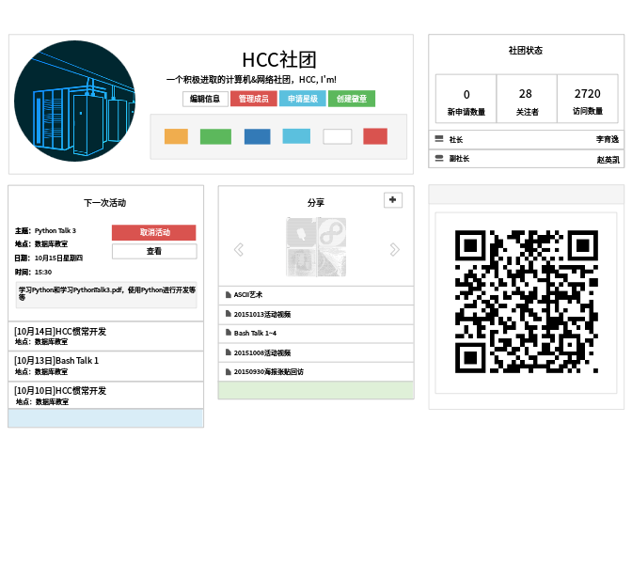
社团管理
在上传头像后会进入社团主页
基础信息
访问统计
徽章管理
成员数量
二维码
发布活动
活动历史
分享发布
历史分享

Slide 6
活动管理
活动开始前在社团主页添加活动
开始后设置签到问题和答案
成员可以选择选项，也可以通过扫描二维码签到
  社长需要进入活动页面（点击用户图标 → 详情）
社长可以帮助社员进行补签
  在活动页面的输入框中输入成员姓名即可

Slide 7
学分统计
期末赋分时不再需要手动输入
  学分通过活动签到的小时数由十一圈自动计算
社长可以方便地统计学分
  社团主页 → 成员管理
社长不必签到
  社长会被默认为每次活动都参与，不必担心学分

Slide 8
个人主页
进入：左上角 → 你的名字 → 个人主页
消息
  消息包含与社团成员和好友的聊天以及活动、分享
我的社团、订阅列表
  加入的社团和关注的社团列表
我的足迹、好友动态
  看看别的同学都在干什么

Slide 9
星级评价
进行社团活动的管理，为期末评定星级积累数据
通过分享传送活动中必要的资料
这些资料将会在社团评价中起到关键作用
  可以通过社团主页“星级评价”进入页面
  活动
  分享
  影响力
  成员构成

Slide 10
社团档案馆
社团档案馆将会支持社团资料的存放
  达到永久存档的目的
  方便社联评价社团
  让外宾快速了解社团
幻灯片
照片
活动视频
文档

Slide 11
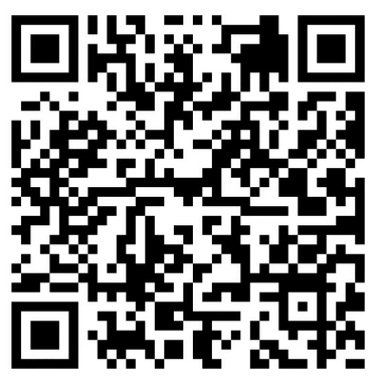
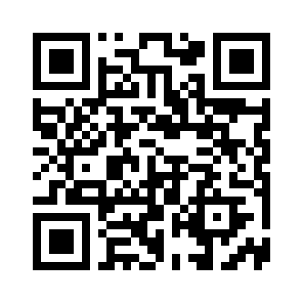
加入新功能讨论群
十一圈新功能讨论群
  一起构想下一代十一圈
下载这个幻灯片
  为何不在下次活动中用这个幻灯片向社员们介绍十一圈的功能呢？

Slide 12
感谢聆听

